Slide 1
big project
pendeteksi pengecekan harga disupermaket
anggota
1.Rian pratama(19090069)
2.Wahyu Zuhudistia Khoiri(19090129)

Slide 2
ide project
sering menjumpai customer atau kita yang sering berbelanja tapi takut dengan harga yang tiba tiba tidak sesuai dengan keterangan dibawah yang kadang belum terupdate oleh karyawan tersebut . Jadi kita membuat sebuah aplikasi yang dapat mendeteksi harga barang yang ada disupermarket.

Slide 3
Cara Kerja
cara kerja
langkah 1
langkah 2
langkah 3
membuka aplikasi yang sudah disiapkan disupermarket
menyiapkan produk yang kita akan dicek menggunakan aplikasi
kita langsung pada menu aplikasi bisa mengupload atau scan ke produk yang akan kita cek untuk mengenai harga produk tersebut

Slide 4
ide project
sering menjumpai customer atau kita yang sering berbelanja tapi takut dengan harga yang tiba tiba tidak sesuai dengan keterangan dibawah yang kadang belum terupdate oleh karyawan tersebut . Jadi kita membuat sebuah aplikasi yang dapat mendeteksi harga barang yang ada disupermarket.

Slide 5
Alur Pembuatan Model
Mencari dataset
lebeling dataset
Prepossing dataset
Membuat model
Interface (Membuat web serv untuk mengirim gambar ke Androif)

Slide 6
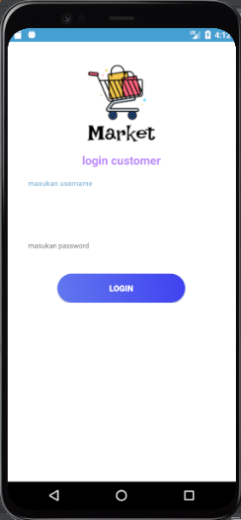
Tampilan Mobile
Login

Slide 7
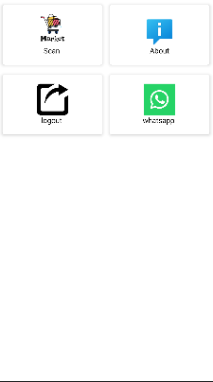
Tampilan Mobile
Home
scan
about
wa
loguot

Slide 8
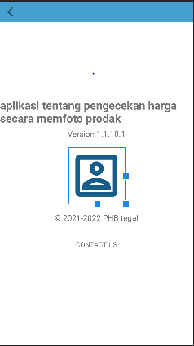
Tampilan Mobile
About

Slide 9
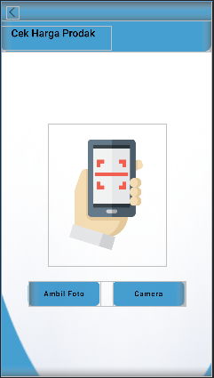
Tampilan Mobile
Scan

